Slide 1
第三章 指令系统
3.1 指令系统的发展与性能要求
一、指令系统的发展
计算机程序是由一系列的机器指令组成的。
指令就是要计算机执行某种操作的命令。
从计算机组成的层次结构来说，计算机的指令有：微指令、机器指令和宏指令之分：
微指令是微程序级的命令，它属于硬件；
宏指令是由苦干条机器指令组成的软件指令，它属于软件；

Slide 2
机器指令则介于微指令与宏指令之间，通常简称为指令。每一条指令可完成一个独立的算术运算或逻辑运算操作。本章所讨论的指令，是机器指令。
计算机中所有机器指令的集合，称为这台计算机的指令系统。
指令系统是表征一台计算机性能的重要因素，它的格式与功能不仅直接影响到机器的硬件结构，而且也直接影响到系统软件，影响到机器的适用范围。

Slide 3
系列计算机：是指基本指令系统相同、基本体系结构相同的一系列计算机。
其必要条件是同一系列的各机种有共同的指令集．而且新推出的机种指令系统一定包含所有旧机种的全部指令，即实现一个“向上兼容”。
旧机种上运行的各种软件可以不加任何修改便可在新机种上运行，大大减少了软件开发费用。
系列机解决了各机种的软件兼容问题
复杂指令系统计算机CISC(Complex Instruction Set Computer)
随着VLSI技术的发展，计算机的硬件成本不断下降，软件成本不断提高，使得指令系统增加了更多更复杂的指令，以提高操作系统的效率。

Slide 4
同一系列的新型机对其指令系统只能扩充而不能减去旧型机的任意一条，以达到程序兼容。
指令系统越来越复杂，有的计算机指令甚至达到数百条。人们就称这种计算机为CISC。
如IBM公司的大、中型计算机，Intel公司的8086、80286、80386微处理器等。
在CISC微处理器中，程序的各条指令是按顺序串行执行的；每条指令中的各个操作也是按顺序串行执行的。
顺序执行的优点是控制简单，但机器各部分的利用率不高，执行速度慢。

Slide 5
精简指令系统计算机RISC（Reduced Instruction Set Computer）
对CISC机进行测试表明，各种指令的使用频度相当悬殊，最常使用的是一些比较简单的指令，它们仅占指令总数的20％，但在程序中出现的频度却占80％。
复杂的指令系统必然增加微处理器的复杂性，使微处理器研制时间长、成本高。复杂指令需要复杂的操作，从而降低了机器的速度。
日益庞大的指令系统不仅使计算机研制周期变长，而且还有难以调试、难以维护等一些自身无法克服的缺点。于是，RISC的概念就应运而生，在1983年，一些中、小型公司开始推出RISC产品。

Slide 6
RISC并非只是简单地去减少指令，而是把着眼点放在了如何使计算机的结构更加简单合理地提高运算速度上。
RISC机优先选取使用频最高的简单指令，避免复杂指令；将指令长度固定，指令格式和寻地方式种类减少；以便布线控制逻辑为主，不用或少用微码控制等措施来达到上述目的。
目前，RISC和CISC各有优势，而且界限并不那么明显了。现代的CPU往往采用CISC的外围，内部加入了RISC的特性。

Slide 7
RISC微处理器取得成功的诀窍：
是由于指令集简化后，流水线以及常用指令均可用硬件执行；
是采用大量的寄存器，使大部分指令操作都在寄存器之间进行，提高了处理速度；
是采用缓存－主存－外存三级存储结构，使取数与存数指令分开执行，使处理器可以完成尽可能多的工作，且不因从存储器存取信息而放慢处理速度。
由于RISC处理器指令简单、采用硬布线控制逻辑、处理能力强、速度快，世界上绝大部分UNIX工作站和服务器厂商均采用RISC芯片作CPU用。

Slide 8
二、对指令系统性能的要求
一个完善指令系统应满足如下四方面的要求：
1) 完备性是指用汇编语言编写各种程序时，指令系统直接提供的指令足够使用，而不必用软件来实现。
完备性要求指令系统丰富、功能齐全、使用方便。
2) 有效性是指利用该指令系统所编写的程序能够高效率地运行。高效率主要表现在程序占据存储空间小、执行速度快。

Slide 9
3) 规整性包括指令系统的对称性、匀齐性、指令格式和数据格式的一致性。
对称性是指：在指令系统中所有的寄存器和存储器单元都可同等对待，所有的指令都可使用各种寻址方式；
匀齐性是指：一种操作性质的指令可以支持各种数据类型；
指令格式和数据格式的一致性是指：指令长度和数据长度有一定的关系，以方便处理和存取。
4) 兼容性：至少要能做到“向上兼容”，即低档机上运行的软件可以在高档机上运行。

Slide 10
3.2 指令格式
一、指令格式
表示一条指令的机器字，就称为指令宇，通常简称指令。
指令格式，是指令字用二进制代码表示的结构形式。一条指令的结构可用如下形式来表示：
操作码字段 地址码字段
指令的操作码表示该指令应进行什么性质的操作，组成操作码字段的位数一般取决于计算机指令系统的规模，较大的指令系统就需要更多的位数来表示每条特定的指令。一般说来，一个包含n位的操作码最多能够表示 2^{n} 条指令。
指令操作码通常有两种编码格式：
固定格式，适用大中型计算机
可变格式，适用于微型和小型计算机。

Slide 11
根据一条指令中有几个操作数地址，可将该指令称为几操作数指令或几地址指令。目前二地址和一地址指令格式用的得最多。
机器字长是指计算机能直接处理的二进制数据的位数，它决定了计算机的运算精度。机器字长通常与主存单元的位数一致。
一个指令字中包含二进制代码的位数，称为指令字长度。
指令字长度等于机器字长度的指令，称为单字长指令。指令字长度等于半个机器字长度的指令，称为半字长指令。指令字长等于两个机器字长度的指令，称为双字长指令。

Slide 12
根据一条指令中有几个操作数地址，可将该指令称为几操作数指令或几地址指令。目前二地址和一地址指令格式用的得最多。
零地址指令的指令子中只有操作码，而没有地址码。
零地址指令：只有操作码。如NOP, CLR
一地址指令常称单操作数指令。
(AC) OP (A) → AC 如INR R1
二地址指令常称双操作数指令，它有两个地址码字段A1和A2，分别指明参与操作的两个数在内存中或运算器通用寄存器的地址，其中地址A1兼做存放操作结果的地址。
(A1) OP (A2) → A1 如ADD R1, R2

Slide 13
三地址指令字中有三个操作数地址A1，A2和A3。
(A1) OP (A2) → A3 如ADD R1, R2, R3
多地址指令
主要用于成批数据的处理，如字符串处理指令、向量指令、矩阵运算指令等。

Slide 14
二、指令操作码扩展技术
固定长度操作码：取指快、便于译码，扩展性差。
单字长、双字长、多字长
可变长度操作码：能缩短指令平均长度。可提高编码效率。在字长较段短的微型计算机上广泛使用。
有些指令是用不着地址码或只用少量的地址码的。那么，就可以把操作码扩展到这些位置。

Slide 15
例如，如果一个指令系统的操作码为2位，那么可以有00、01、10、11四条不同的指令。现在把11作为保留，把操作码扩展到4位，那么就可以有00、01、10、1100、1101、1110、1111七条指令。其中1100、1101、1110、1111这四条指令的地址码必须少两位。
为了达到操作码扩展的先决条件：减少地址码，可采用了各种寻址方式，如基址寻址、相对寻址等，用以最大限度的压缩地址码长度，为操作码留出空间。

Slide 16
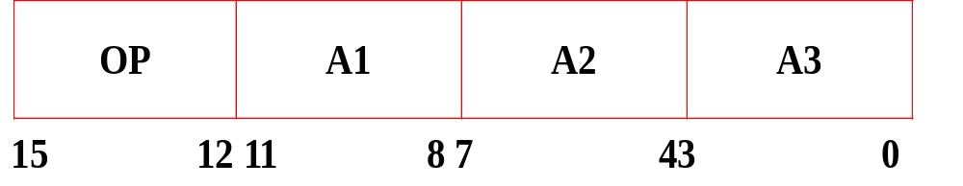
例如，某机器的指令长度为16位，操作码4位(2⁴ = 16)，4位地址码，如下图，若三地址指令仅需15条，二地址指令需15条 ，一地址指令需15条，零地址指令需16条，共61条指令。
(1)15条三地址指令的操作码设置为：0000~1110。 1111 用于把操作码扩展到A1,即4位扩展到8位。
(2)15条二地址指令的操作码设置为：1111 0000~ 1111 1110。
1111 1111用于把操作码扩展到A2,即 8 位扩展到 12 位。
(3)15条一地址指令的操作码设置为：
1111 1111 0000~ 1111 1111 1110。
1111 1111 1111用于把操作码扩展到A3,即12位扩展到16位。
(4)16条零地址指令的操作码设置为：
1111 1111 1111 0000~ 1111 1111 1111 1111。

Slide 17
例如，某机器的指令长度为16位，操作码4位(2⁴ = 16)，4位地址码，如下图，若三地址指令仅需13条，二地址指令需47条 ，一地址指令需15条，零地址指令需16条，共91条指令。
(1)三地址指令：（13条）
0000 XXXX XXXX XXXX～1100 XXXX XXXX XXXX
(2)二地址指令：（47条）
1101 0000XXXX XXXX～1111 1110XXXX XXXX
即: (1101 0000XXXX XXXX～1101 1111XXXX XXXX 16条)
(1110 0000XXXX XXXX～1110 1111XXXX XXXX 16条)
(1111 0000XXXX XXXX～1111 1110XXXX XXXX 15条)
(3)一地址指令：（15条）
11111111 000 0XXXX～1111111 1110 XXXX
(4)零地址指令：（16条）
111111111111 0000～111111111111 1111
原则：使用频繁指令用短操作码

Slide 18
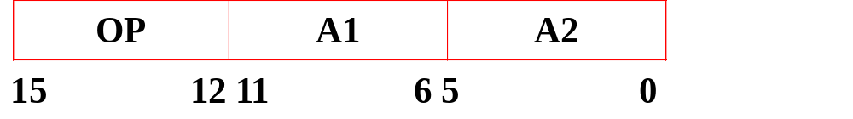
习 题
1、某指令系统指令字长16位，每个操作数的地址码长6位，指令分为无操作数、单操作数和双操作数三类。若双操作数指令有K 条，无操作数指令有 L 条，问单操作数指令最多可能有多少条？
解：指令格式如下：
操作码为 4 位，最多有 2 ⁴ 条双操作数指令，现双操作数指令有K 条，所以还有 (2 ⁴ - K )种编码留给单操作数和无操作数指令用。6 ~ 15 位还有 (2 ⁴ - K ) * 2 ⁶ 种编码。
在(2 ⁴ - K ) * 2 ⁶ 种编码中，无操作数指令占了 L / 2 ⁶ 条，所以留给单操作数指令的只有 (2 ⁴ - K ) * 2 ⁶ - L / 2 ⁶ 条。单操作数指令最多可能有 (2 ⁴ - K ) * 2 ⁶ - L / 2 ⁶ 条。

Slide 19
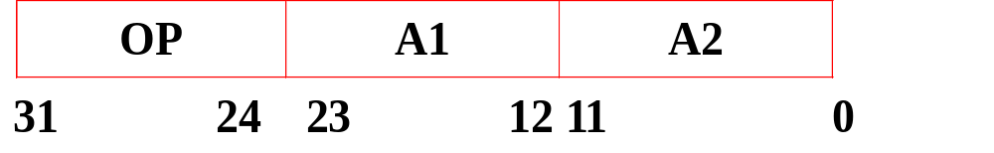
2、某计算机指令字长32位，有3种指令：无操作数指令、单操作数指令和双操作数指令。采用扩展操作码的方式来设计指令。假设操作数地址为12位，已知有双操作数指令K 条、单操作数指令L条,问：无操作数指令有多少条？
解：指令格式如下：
操作码为 8 位，最多有 2 ⁸ 条双操作数指令，现双操作数指令有 K 条，所以还有 (2 ⁸ - K )种编码留给单操作数和无操作数指令用。把操作码扩展到A1, 12 ~ 31 位还有 (2 ⁸ - K ) * 2 ¹² 种编码。
在(2 ⁸ - K ) * 2 ¹²种编码中，单操作数指令占了 L 条，所以留给无操作数指令的只有 (2 ⁸ - K ) * 2 ¹² - L 种编码。
A2为 12 位，有 2 ¹²种编码，所以无操作数指令有：
[(2 ⁸ - K ) * 2 ¹² - L ] * 2 ¹²条。

Slide 20
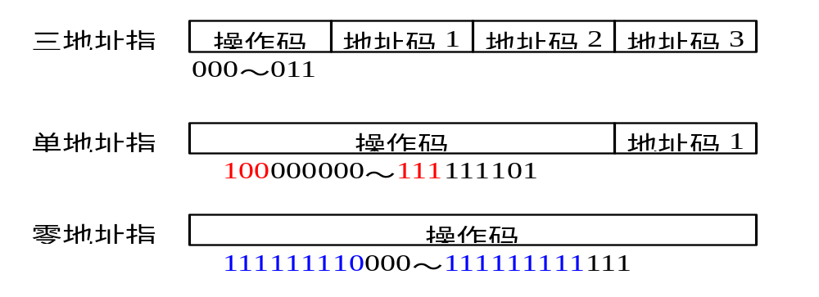
例3 若某计算机要求有如下形式的指令：三地址指令4条，单地址指令254条，零地址指令16条(不要求有二地址指令)。设指令字长为12位，每个地址码长为3位，试用扩展操作码为其编码。
解：在三地址指令中三个地址字段占3×3 = 9位。剩下12-9=3位作为操作码，四条指令的操作码分别为000、001、010、011。
在单地址指令中，操作码可以扩展到12-3=9位，其中前3位的代码是上述四个操作码以外的4个编码，即首位为1。编码范围是1xxxxxxxx。共有2⁸=256个编码，取其前254个，100000000～111111101。剩下2个作为扩展用。
对于零地址指令，全部12位指令代码都是操作码，其中前9位剩下2个编码与后3位的8个编码正好构成16个操作码。
三种指令的编码结果：

Slide 21
3.3 数据表示
主存储器的编址首先要解决两个问题：（1）一个地址单元包含多少位；（2）每个地址单元内部字节的排列问题(也就是说一个单元地址内的编址)。
为了提高数据传送效率，存储器的通道设计和CPU字宽及地址编码的最小单位应是一致的。
但从系统软件和大量的外设上考虑，现在的CPU字宽往往太宽。因为编译过程最有利的是按字节编址，大多外设也是按字节来传送信息的。
字节是最常用的编址单位，但在系统内部数据传送和处理以字节为单位效率太低，性能难以提高。为了协调二者之间的矛盾，计算机按CPU字长编址的同时，又给出了地址单元内的字节编址，这样使得多种应用都得到了满足。
现在所有的计算机都支持字节(8位)、半字( 16位)和字( 32位)的存储访问。大多数计算机也提供双字(64位)的存储器访问。

Slide 22

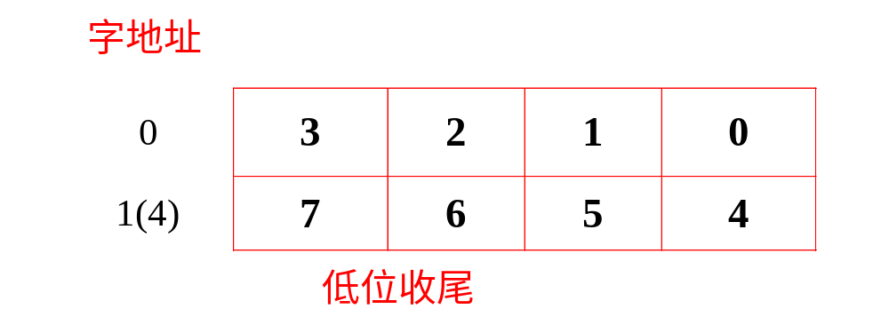
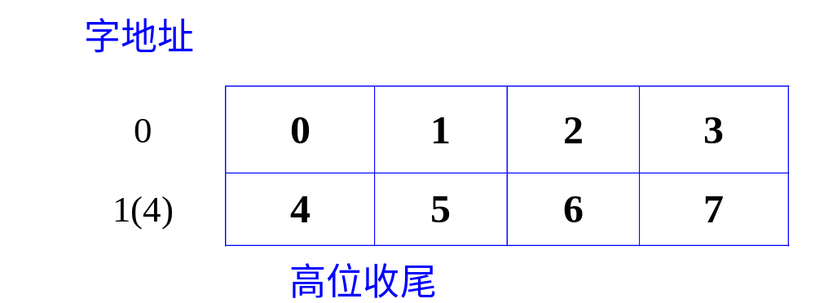
在地址分配时，对于字节、字、双字等在字内地址排列如何定义才能使在不同字长访问时得到一致的结果？
计算机有两种习惯使用方法，即在字单元地址内有两种字节排列次序：(1)低位收尾，其字节次序按低字节在最低位的排列；(2)高位收尾，其字节次序是高字节在最低位的排列。

Slide 23
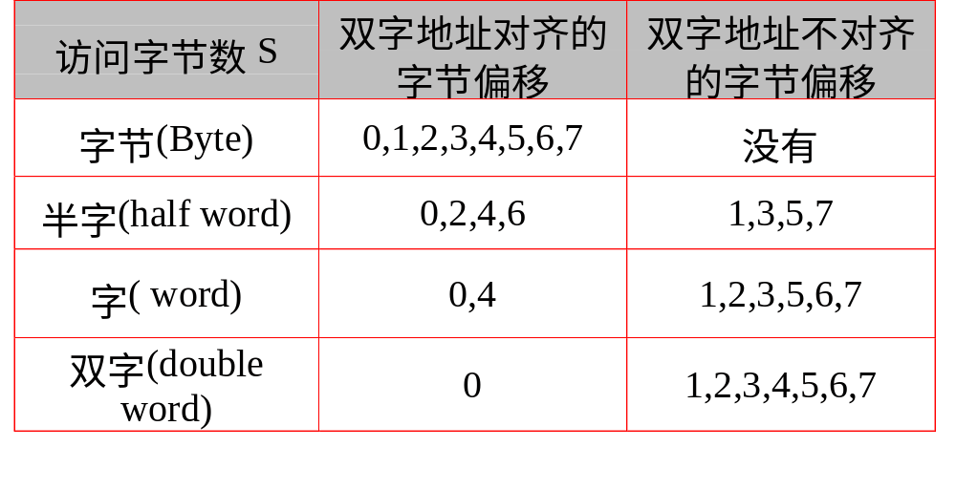
现在所有的计算机都采用这两种排列方式中的一种。
以DEC/INTEL公司为代表的计算机生产商采用低位收尾；
IBM/Motorola公司为代表的计算机生产商采用高位收尾；
在程序中要访问的数据是随机，并不一定是CPU字宽，可能是一个字节或几个字节的组合。即使是CPU字宽，其地址也不一定正好是地址编码的整数倍，这样CPU和存储器交换数据就存在一个字节对齐问题。
假设访问的数据字节数是 S ,而访问的字节地址是 A , 则:
A mod S=0,则称为地址A所访问的S字节是对齐的。

Slide 24
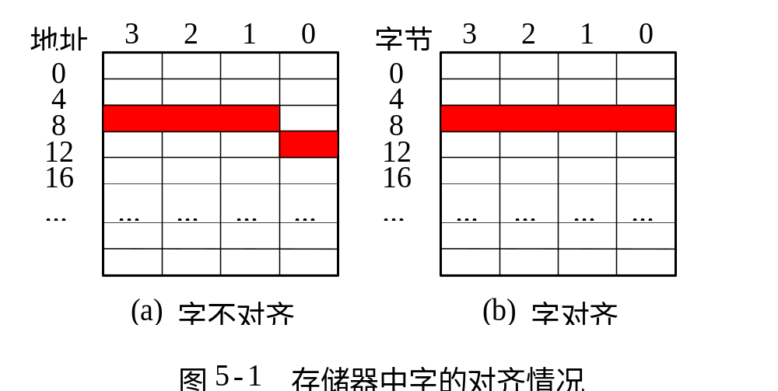
在不对齐的存储器访问中，机器要重新将字节数位对齐，这要比对齐时存储器访问增加不少访问时间，因此现在的计算机结构要求指令存储器按编址最小单元的整数地址存放。一般RISC处理器指令长度固定为CPU字长，从而加快了取指速度。

Slide 25
3.4 寻址方式
  寻址方式指确定本条指令的数据地址及下一条要执行的指令地址的方法，又称编址方式。
  CPU根据寻址方式指定的方法找到所需操作数。
  一、指令的寻址方式
顺序执行：PC寻址
非顺序执行：转移指令
如jump $1000
——条件转移vs无条件转移
——相对转移vs绝对转移
状态寄存器SR：N, Z, V, C, P
  二、操作数寻址方式

Slide 26
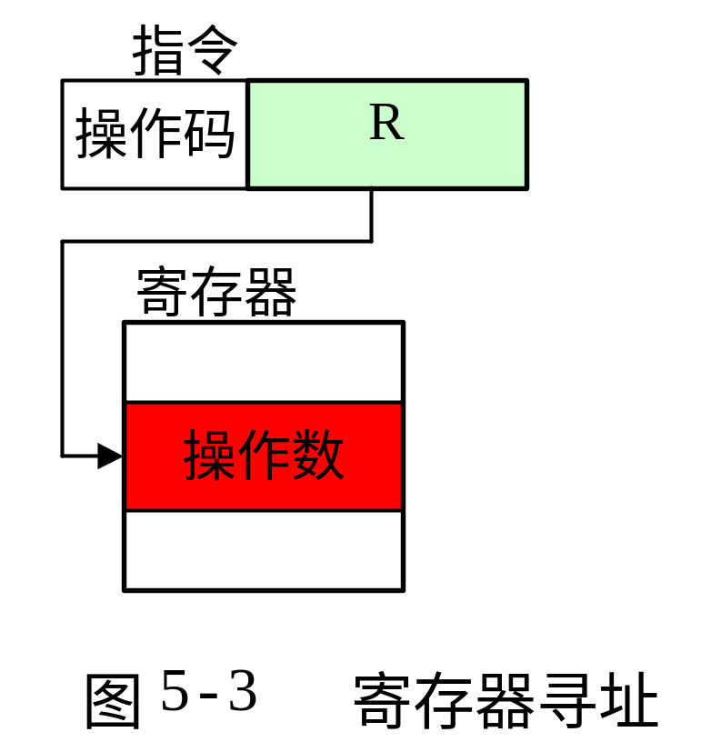
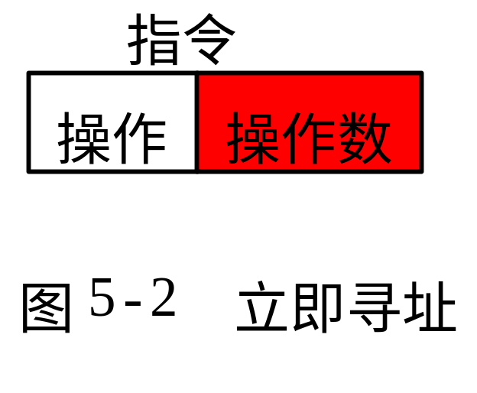
1. 隐含方式。如ADD A中的累加器
2. 立即数方式。
指令中的地址字段字段就是操作数本身； 如 INT #3
3. 寄存器方式。
指令中给出寄存器号，该寄存器中存放操作数；如INC R1

Slide 27
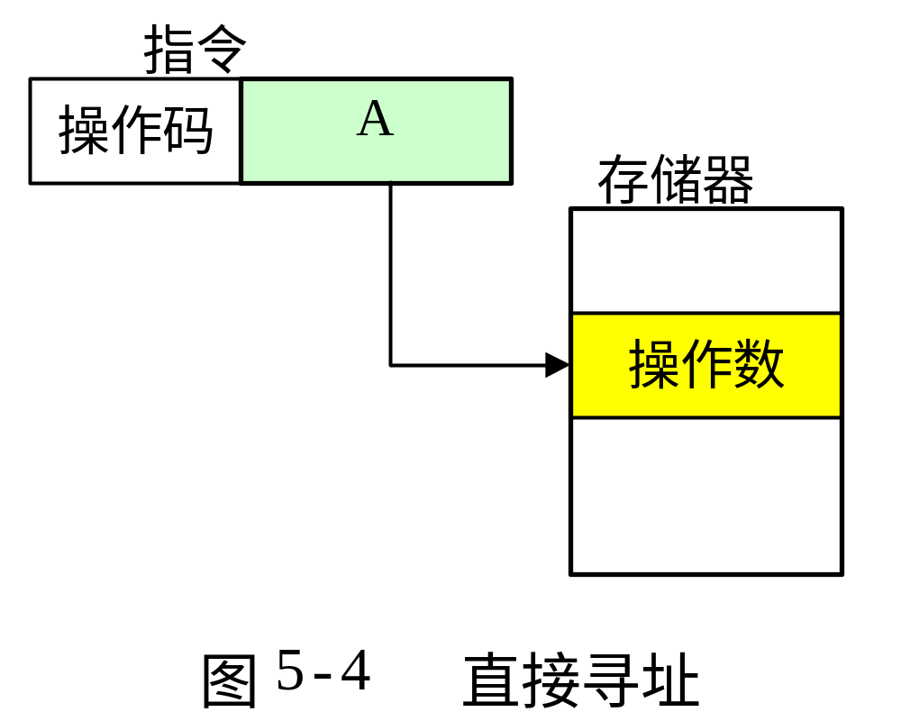
4. 直接寻址。指令中直接给出操作数的主存地址；
如INC 1000

Slide 28
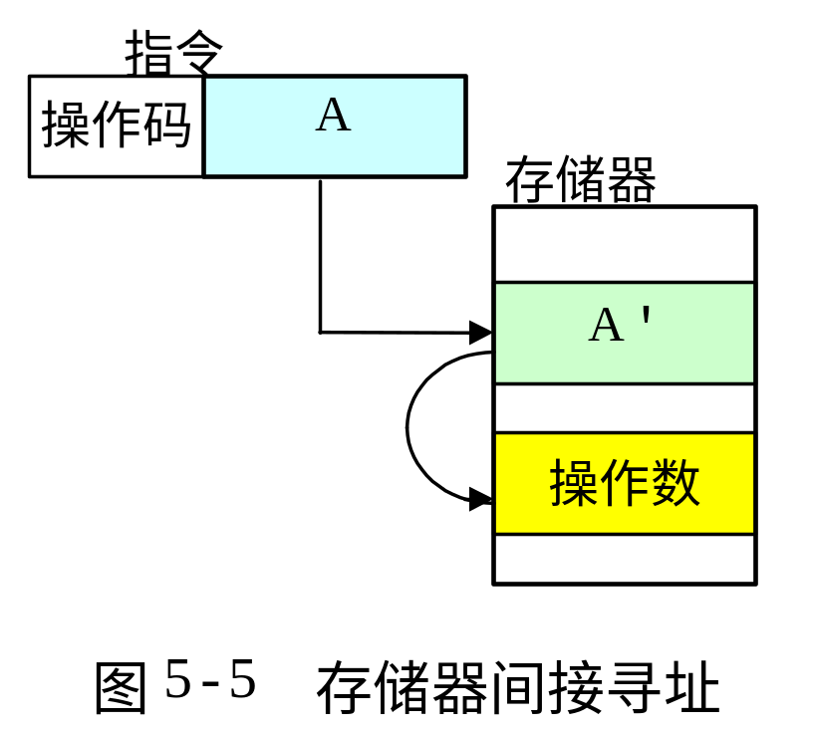
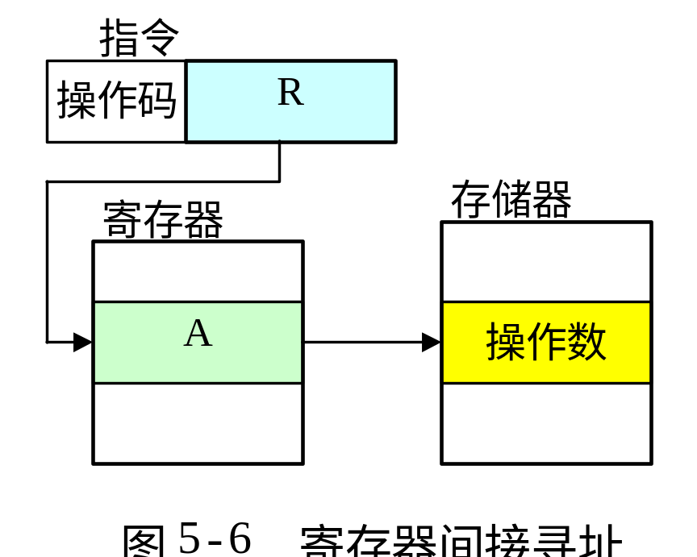
5. 间接寻址。
指令中给出了 操作数所在单元地址的存放位置（地址）；
寄存器间接：指令中给出的寄存器内存放着操作数在主存中的地址； 如INC (R1)，
存储器间接如INC (1000)

Slide 29
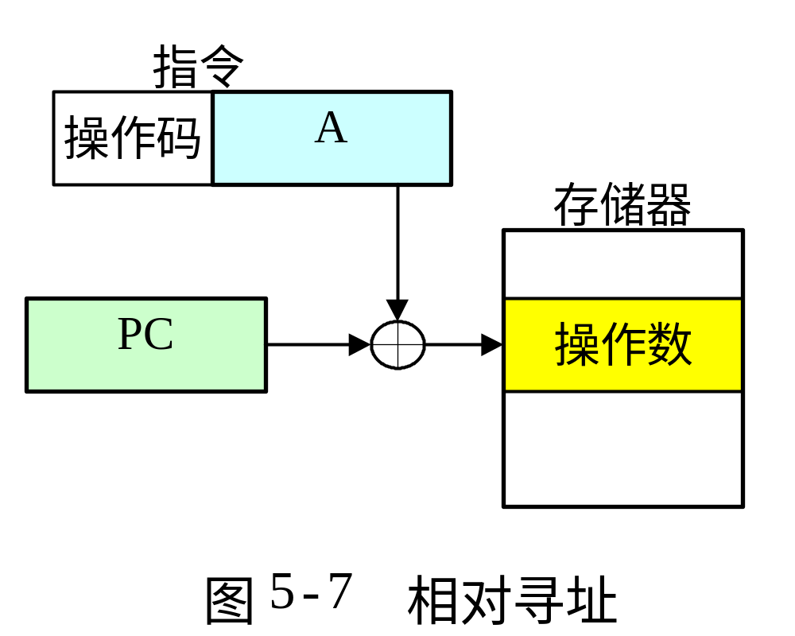
6. 相对寻址
以程序计数器PC的内容为基准地址，指令中给出形式地址，二者相加形成操作数的有效地址；
如INC 8(PC)

Slide 30
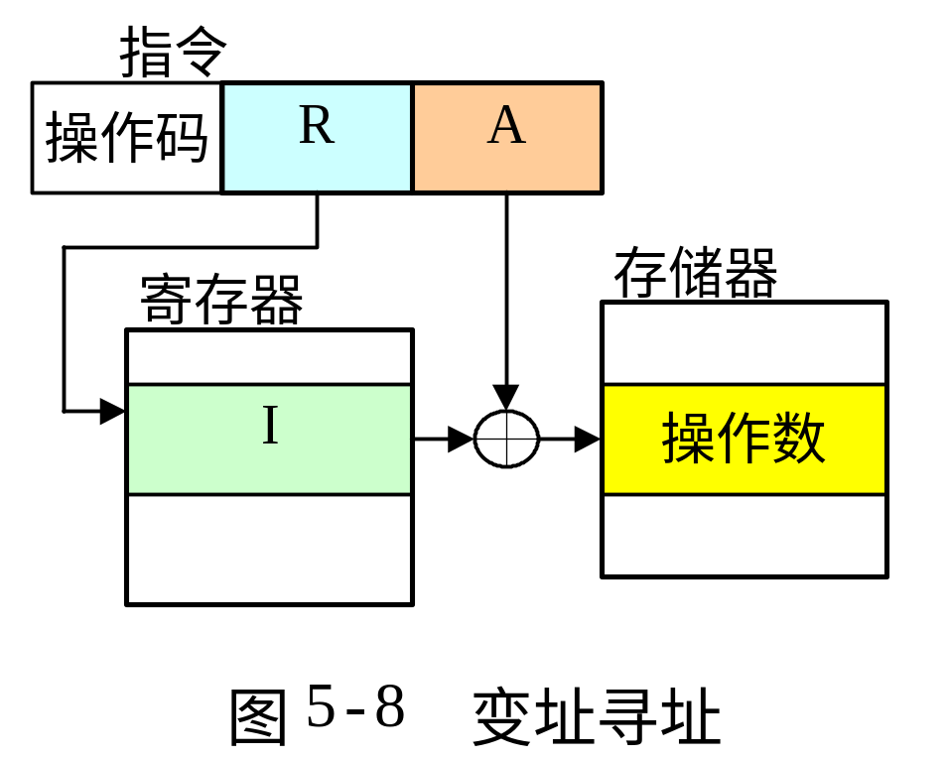
7. 变址和基址寻址
如INC 8(R1)
变址寻址：便于数组访问
基址寻址：可扩大寻址范围，可实现程序浮动
变址寻址和基址寻址：两者在指令格式上很类似。习惯上基址寻址中基值寄存器提供基准量而指令提供位移量。而变址寻址中变址寄存器提供修改量而指令提供基准量。

Slide 31
基址寻址面向系统，主要用于逻辑地址到物理地址的变换，用以解决程序在存储器的定位及扩大寻址空间等问题。在某些大型机中，基址寄存其由管理员程序通过特权指令使用，对用户是透明的；
变址寻址面向用户，用于访问字符串，向量和数组等成批数据，解决程序的循环控制问题。
在某些小型机、微机中，基址寻址和变址寻址实际上是合二为一的。
8.堆栈寻址
堆栈用在主存储器和寄存器中。
串联寻址：由寄存器中给出。
堆栈原则：先进后出、后进先出。
堆栈操作：入栈操作： 先进入，后修改计数器。
出栈操作：先修改计数器，后跳出堆栈。

Slide 32
寻址方式比较
间接慢，直接快;
内存慢，寄存器快，立即数更快;
要运算的慢，不需运算的快;
间接的复杂，直接的简单;
直接的死板，间接的灵活;
内存地址长，寄存器地址短。

Slide 33
(1)立即数寻址：直接在指令中给出操作数。
优点:不需要数据存储单元，指令执行速度快；
缺点:只能用于源操作数寻址，数据长度不能太长。
(2)寄存器寻址：指令在执行过程中所需要的操作数来自寄存器，运算结果也写回到寄存器中。
优点:指令字短且执行速度快，支持向量／矩阵运算；
缺点：不利于编译优化、现场切换，并且硬件复杂。有效地址EA=Ri
(3)寄存器间接寻址方式：
指令格式中的寄存器内容不是操作数，而是操作数的地址，该地址指明的操作数在内存中。有效地址EA=（Ri）
(4)主存寻址：
包括直接寻址、间接寻址、变址寻址和相对寻址4类。

Slide 34
直接寻址：在指令中直接给出参加运算的操作数及运算结果所存放的主存地址，即在指令中直接给出有效地址。有效地址EA＝D。
间接寻址：指令的地址字段中的形式地址是操作数的指针，也就是在该形式地址所指向的主存单元中存放着操作数的有效地址。有效地址EA＝( D )。
变址寻址：由指令指定的变址寄存器的内容和指令中给定的偏移量相加，所得的结果作为操作数的有效地址。有效地址EA=（变址R）＋D。
相对寻址：是把程序计数器PC的内容加上指令格式中的形式地址D而形成操作数的有效地址。程序计数器的内容就是当前指令的地址。有效地址E=（PC）＋D。

Slide 35
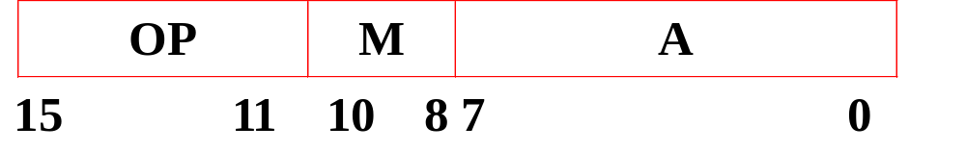
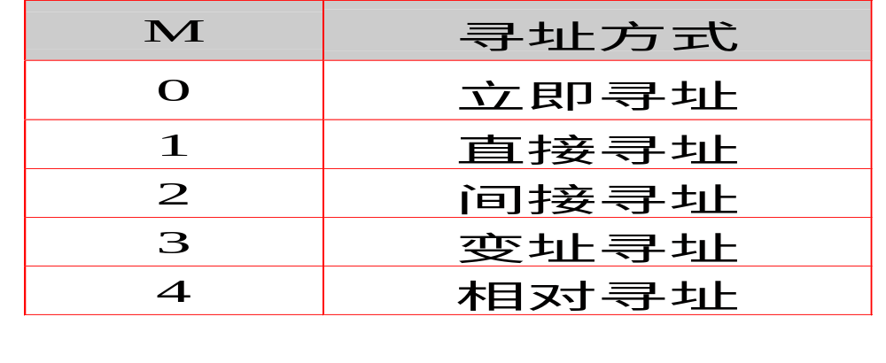
例 1、某计算机的字长为16位，存储器按字编址，访内存指令格式如下图所示。
其中，OP是操作码，M是定义寻址方式（见下表），A为形式地址。设PC和Rx分别为程序计数器和变址寄存器，字长为16位，问：
① 该格式能定义多少种指令？
② 各种寻址方式的寻址范围为多少字？
③ 写出各种寻址方式的有效地址EA的计算式。
寻址模式表

Slide 36
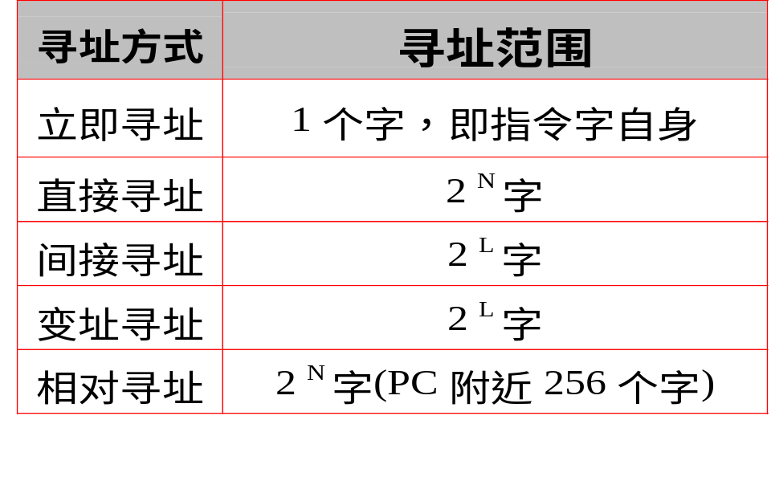
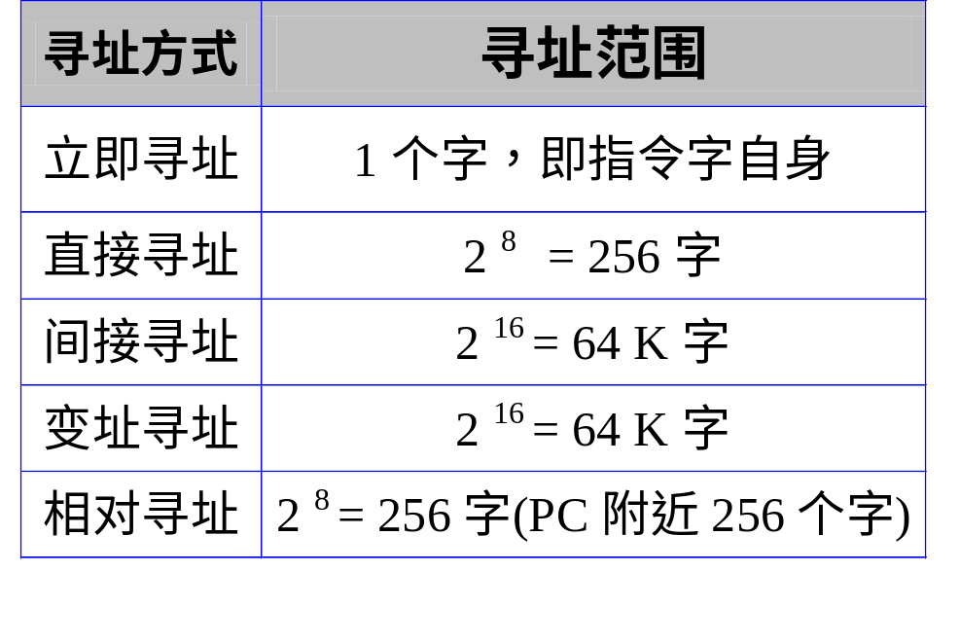
如果机器字长为L位，指令的地址位长为N，则各寻址方式的寻址范围见右上表。
解:(1)由于此指令格式使用第11到第15位来表示指令类型。如果将使用不同寻址方式，指令字相同的指令看成相同指令，则总的指令类型为2 ⁽¹⁵ ⁻¹¹⁾ ⁺ ¹=2 ⁵种。
(2)答案见右下表。
(3)答案见下页。

Slide 37
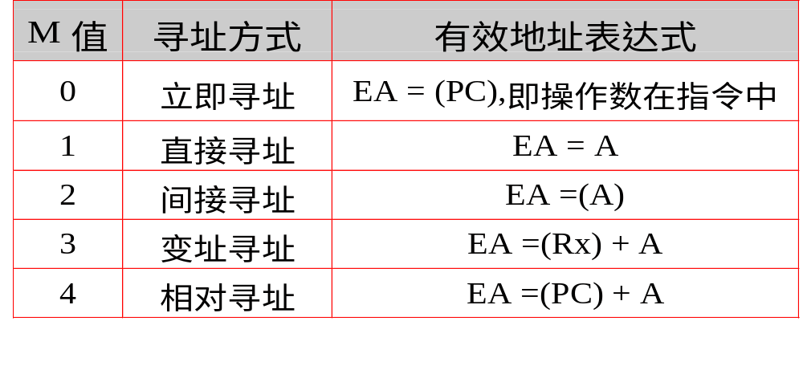
例2、某机字长32位，共有机器指令100条，指令单字长，等长操作码，CPU内部有通用寄存器32个，可作变址寄存器用，存储器按字节编址，指令拟用直接寻址、间接寻址、变址寻址和相对寻址等4种寻址方式。
① 分别画出4种不同寻址方式的单地址指令的指令格式。
② 采用直接寻址和间接寻址方式时，可直接寻址的存储器的空间各是多少？
③ 写出4种寻址方式下，有效地址EA的表达式。

Slide 38
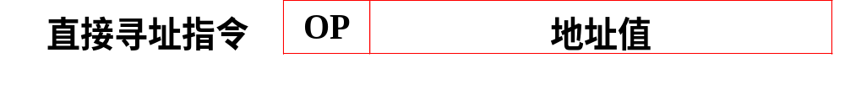
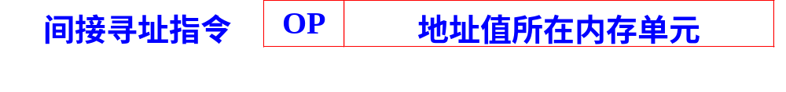
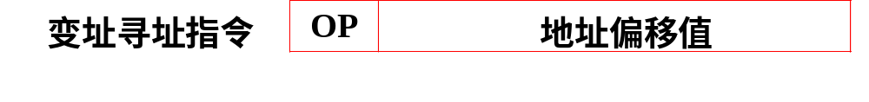
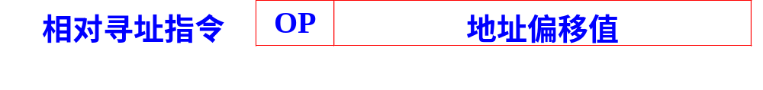
解:①指令格式如下图所示。
②直接寻址时，由于指令操作码占用了其中7位，则剩余的（32–7=25）位表示指令的寻址范围。当按字节编址时，寻址范围为2²⁵ =32MB；使用间接寻址时，由于机器的字长为32位，所以可寻址范围为2³² = 4GB。
③有效地址EA如下所示。
直接寻址：EA=指令中的地址码
间接寻址：EA=指令中地址码指示的内存单元中存放的有效地址
变址寻址：EA=变址寄存器中包含的地址值+指令中地址码所表示的偏移
相对寻址：EA=程序记数器中包含的地址值+指令中地址码所表示的偏移

Slide 39
例3、根据操作数所在位置，指出其寻址方式：操作数在寄存器中，称为（A）寻址方式；操作数地址在寄存器中，称为（B）寻址方式；操作数在指令中，称为（C）寻址方式；操作数地址在指令中，为（D）寻址方式。操作数的地址，为某一个寄存器中的内容与位移之和，则可以是（E）、（F）、（G）寻址方式。
解：
（A）寄存器寻址方式
（B）变址寻址方式
（C）立即数寻址方式
（D）直接寻址方式
（E）变址寻址
（F）基址寻址
（G）基址加变址寻址

Slide 40
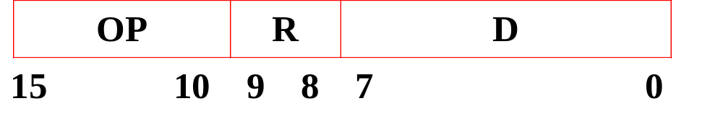
例4、已知某机器字长16位，主存按字编址，其双操作数指令格式为：
其中OP为操作码，R为通用寄存器地址，试问下列寻址方式能访问的最大主存区为多少机器字？
（1）D为立即数：___________。
（2）D为主存直接地址：___________。
（3）D为主存间接地址：___________。
（4）D为变址形式地址，变址寄存器为R1（字长16位）：___________。
解：(1) D为立即数，访问的最大主存区为0。
(2) D为主存直接地址，访问的最大主存区为2⁸=256。
(3) D为主存间接地址，访问的最大主存区为2¹⁶ =65536。
(4)D为变址形式地址，变址寄存器为R1（字长16位），访问的最大主存区为2¹⁶ =65536。

Slide 41
3.5 指令类型
1、算术、逻辑运算指令
算术运算：add, sub, mult, div, comp
逻辑运算：and, or, shift
移位
2、数据传送类指令
传送： move, load, store
访存
3、输入输出指令
专用
通用
I/O处理机控制
4、堆栈操作指令：push, pop
5、字符串指令

Slide 42
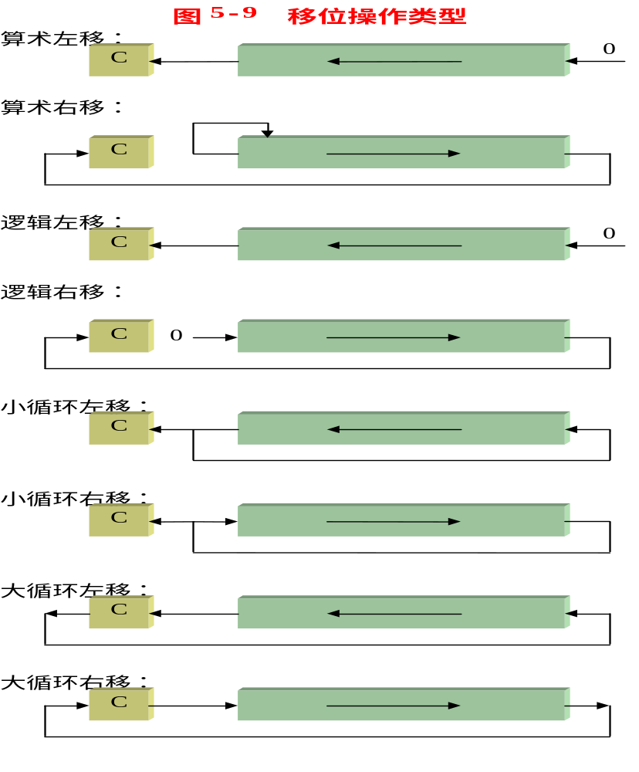

Slide 43
6、程序 控制类指令
程序转移
转子或返回
软中断
7、其他
向量指令
多处理机指令

Slide 44
3.6 CISC和RISC
一、CISC体系
CISC（Complex Instruction Set Computer，复杂指令集计算机）是一种为了便于编程和提高内存访问效率的芯片设计体系。
早期的计算机使用汇编语言编程，由于内存速度慢且价格昂贵，使得CISC体系得到了用武之地。
在20世纪90年代中期之前，大多数的微处理器都采用CISC体系，如如IBM公司的大、中型计算机，Intel的80x86和Motorola的68K系列等。

Slide 45
1、早期CISC设计风格的主要特点：
(1) 指令系统复杂。具体表现在指令数多、寻址方式多、指令格式多。
(2) 绝大多数指令需要多个时钟周期才能执行完成。
(3) 各种指令都可访问存储器。
(4) 采用微程序控制。
(5) 有专用寄存器。
(6) 难以用优化编译生成高效的目标代码程序。

Slide 46
2．CISC体系的优缺点
优点：能够有效缩短新指令的微代码设计时间，允许设计师实现CISC体系机器的向上兼容。新的系统可以使用一个包含早期系统的指令超集，也就可以使用较早电脑上使用的相同软件。另外微程序指令的格式与高级语言相匹配，因而编译器并不一定要重新编写。
缺点：指令集以及芯片的设计比上一代产品更复杂，不同的指令，需要不同的时钟周期来完成，执行较慢的指令，将影响整台机器的执行效率。

Slide 47
二、RISC体系
CISC的问题存在：指令系统庞大、指令执行速度低、编译程序效率低、各种指令利用率低。
日益庞大的指令系统不仅使计算机研制周期变长，而且还有难以调试、难以维护等一些自身无法克服的缺点。
于是，RISC的概念就应运而生，在1983年，一些中、小型公司开始推出RISC产品。
RISC并非只是简单地去减少指令，而是把着眼点放在了如何使计算机的结构更加简单合理地提高运算速度上。

Slide 48
RISC技术的主要特征：
简化的指令系统。表现在指令数较少、基本寻址方式少、指令格式少、指令字长度一致。
以寄存器－寄存器方式工作。
以流水方式工作，从而可在一个时钟周期内执行完毕。
使用较多的通用寄存器以减少访存，不设置或少设置专用寄存器。
采用由阵列逻辑实现的组合电路控制器，不用或少用微程序。
采用优化编译技术，保证流水线畅通，对寄存器分配进行优化。

Slide 49
好处：
适合VLSI实现；
提高机器的执行速度和效率；
降低设计成本和提高可靠性；
可直接支持高级语言的实现和简化编译程序的设计；

Slide 50
RISC问题和不足
指令少，汇编程序复杂；
对浮点运算执行和虚拟存储器仍显不足；
编译程序难写。
目前，RISC和CISC各有优势，而且界限并不那么明显了。 RISC的思想是用最基本最简单的指令高速高效的实现多种功能，但指令少带来的软件实现难度加大。所以现在用纯RISC思想的思路设计的机器还是不多，但RISC的思想却渗透入各种机型，包括我们最常用的微机CPU。
现代的CPU往往采用CISC的外围，内部加入了RISC的特性。Intel的Pentium II等CISC芯片也具有了明显的RISC特征。另外，超长指令集CPU由于融合了RISC和CISC的优势，未来的CPU发展方向之一。

Slide 51
第三章 小 结
1 指令格式
2 指令操作码扩展技术
3 寻址方式
4 指令类型
5 CISC和RISC
第四章

Slide 52
第 3 次 测 试
3、某计算机的指令系统字长定长为16位，采用扩展操作码，操作数地址需要4位。该指令系统已有三地址指令M 条，二地址指令N 条，没有零地址指令，问系统最多还有多少条一地址指令？
4、某机器指令码长度为16位，地址码长度都为6位，包含单地址指令、双地址指令和无地址指令，试问单地址指令最多能有多少条，此时双地址指令和无地址指令各为多少条？
解:一地址指令最多还有[(2⁴-M)2⁴ -N]2⁴
解:单地址指令最多能有(2 ⁴ –1)× 2⁶–1 = 959条。
此时双地址指令只有 1 条，无地址指令最多可有 2⁶ = 64 条。

Slide 53
第 3 次 测 试
1、设字长和指令长度均为24位，若指令系统可完成108种操作，且具有直接、间接（一次间址）、变址、基址、相对、立即等6种寻址方式，则在保证最大范围内直接寻址的前提下:
指令字中操作码占( )位，寻址特征位占( ) 位，可直接寻址的范围是( )，一次间址的范围是( ) 。
2、某计算机系统主存地址m位，机器字长n位，m>n。若指令系统采用定长指令格式指令，则( )寻址方式执行速度最快，( )寻址方式执行速度最慢。若采用变长格式指令，则( )寻址方式执行速度最快，( )寻址方式执行速度最慢，( ) 寻址方式指令长度最长，( )寻址方式指令长度最短。
供选择答案:A. 立即 B. 直接 C. 寄存器直接 D. 寄存器间接E.存储器间接
7
3
2¹⁴
2²⁴
A
E
C
E
B
C

